Slide 1

Inclusión Financiera en Huaraz
Fiorela Coronel Núñez
Jefe de oficina

Slide 2

Experiencias y APORTE

Slide 3
- La OE Huaraz tiene 04 años brindando atención a la zona rural de Ancash, actualmente cuenta con 1,231 clientes con captación, evaluación y seguimiento personalizado en campo.
- Realización de hps de acuerdo a la realidad de cada zona haciendo un total de 25 elaboradas y 5 más en proceso.
- El equipo de la OE Huaraz aportará en el año con 500 clientes nuevos, la producción de 5 hps esto con la finalidad de incluir a más agricultores al sistema financiero.
-El 20 % de nuestra cartera será verde a través del financiamiento de sistemas de riego, viveros, invernaderos y forestación.

Slide 4

Propuestas y Expectativas

Slide 5
Se propone analizar la posibilidad de gestionar un convenio con el banco de la Nación para la apertura de cuentas de nuestros clientes con la finalidad de agilizar los procesos de desembolso, acercando al cliente al sistema financiero y además contemplar el ahorro de tiempo y dinero.
Hacer un aliado de información al uso del celular.
Esperamos alcanzar un crecimiento sostenible en el tiempo de la cartera actual.

Slide 6
Se espera trabajar de forma estratégica con otras instituciones del Minagri complementando los servicios con un solo objetivo sin duplicar esfuerzos en beneficio de nuestro pequeño y mediano productor.
- Haremos de la alfabetización financiera un aliado que nos permitirá empoderar ,aperturar mercado, insertar al sistema financiero a la mayor cantidad de agricultores al sistema financiero, este año le daremos mayor énfasis al género femenino quien ha demostrado mejor responsabilidad y cultura de pago.

Slide 7
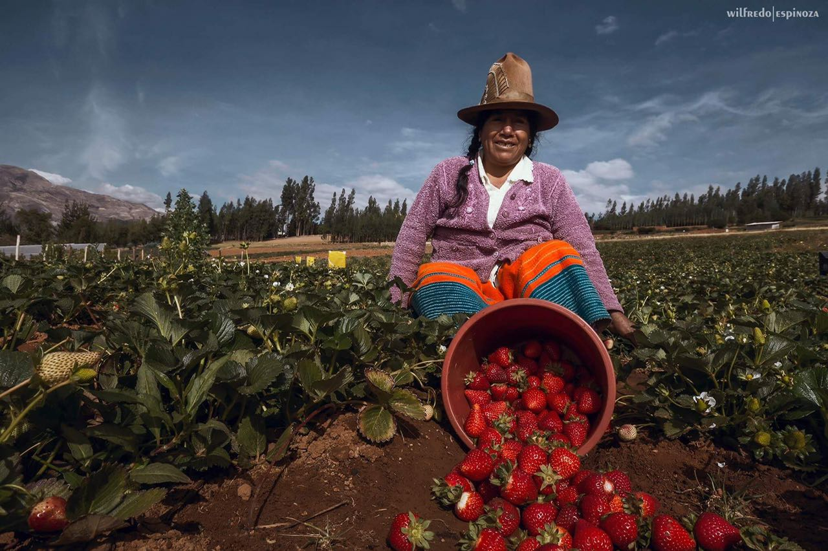

Slide 8


